Slide 1
Morfologia e Segmentação
Alunos: André Hillesheim Meyer e Filipi Scalvin da Costa

Slide 2
Projeto 01
Limiarização básica x Otsu

Slide 3
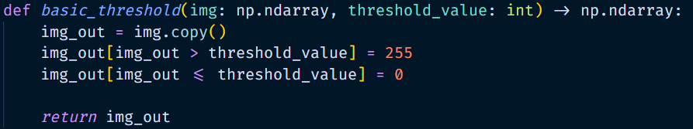
Limiarização Básica

Slide 4
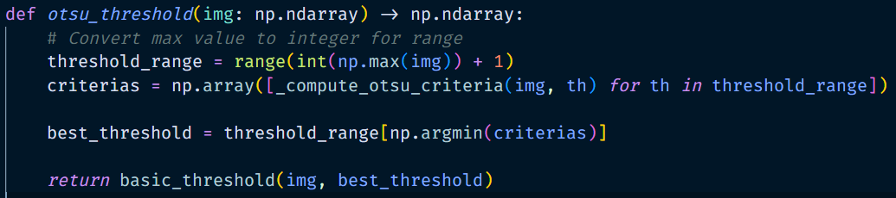
Limiarização Otsu

Slide 5
Ruído gaussiano
Por que Ruído Gaussiano?
Atrapalha menos a limiarização
Suavização preserva bordas e características importante
Por que não sal e pimenta?
Pontos extremos geram falsos positivos na detecção de bordas
Parâmetros:
Média = 0
Desvio = 1

Slide 6
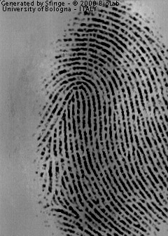
Impressão Digital - Original

Slide 7
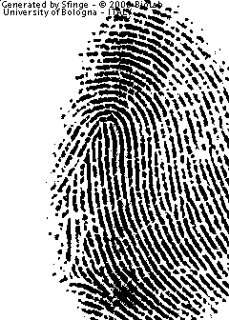
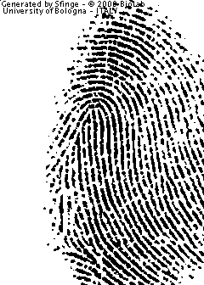
Limiarização Básica x Otsu

Slide 8
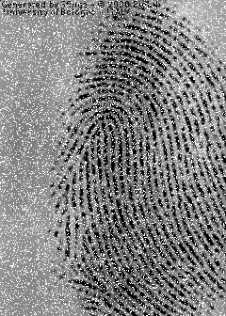
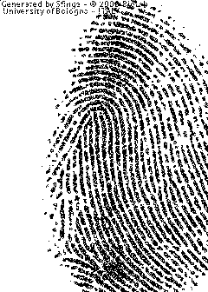
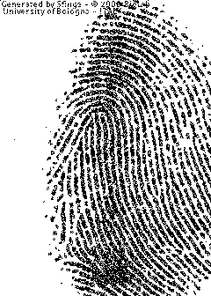
Limiarização Básica x Otsu

Slide 9



Limiarização Básica - Morph

Slide 10



Limiarização Otsu - Morph

Slide 11
Limiarização Básica x Otsu

Slide 12
Peak-to-Signal Noise Ratio
Métrica intuitiva para avaliar similaridade com a referência
Método
Utilizar a limiarização realizada com as imagens sem ruído para comparar com os resultados do morph
Facilita a análise da técnica de morfologia ideal para cada método de limiarização

Slide 13
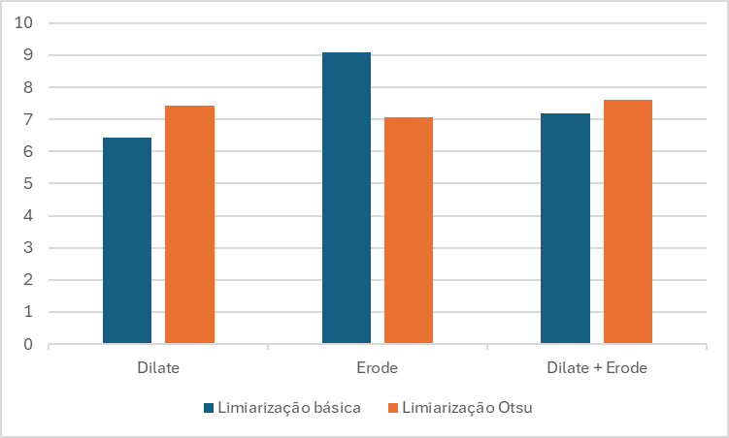
Limiarização Básica x Otsu - PSNR

Slide 14
Projeto 02

Slide 15
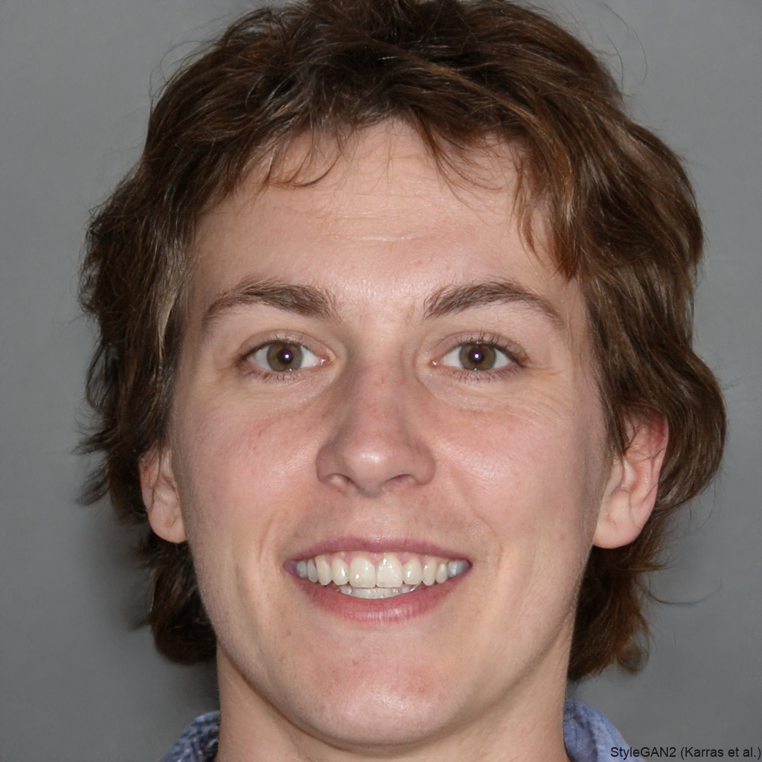
Imagem Rosto

Slide 16
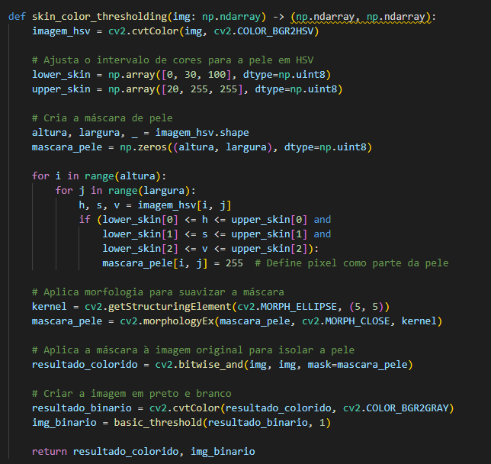
Skin Color Thresholding

Slide 17
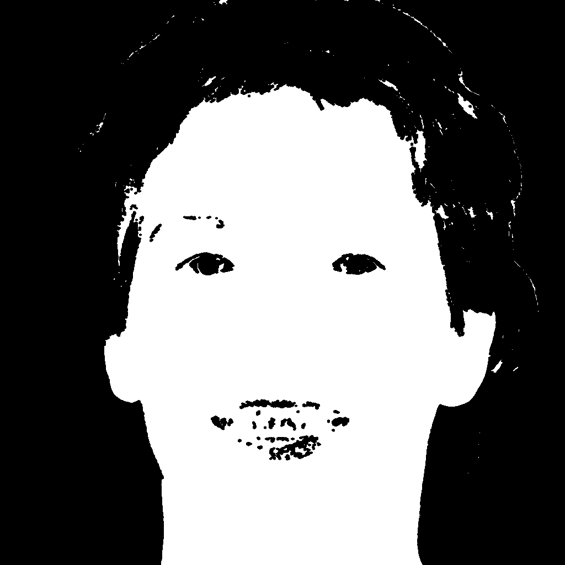
Skin Color Thresholding

Slide 18
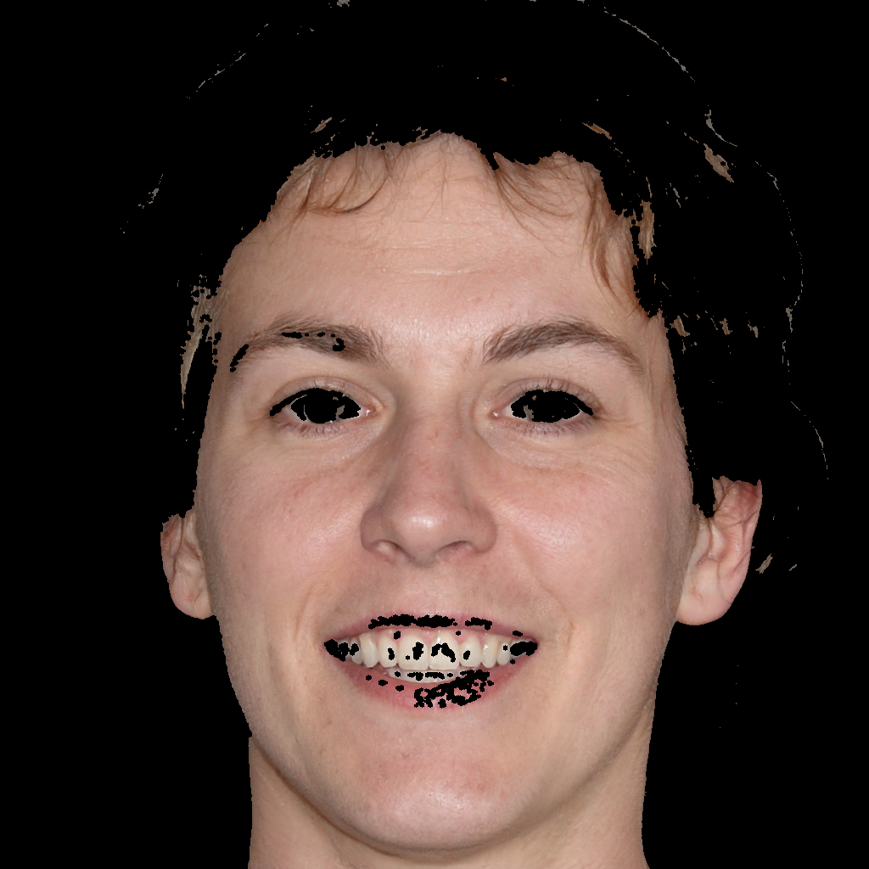
Skin Color Thresholding
 | Matiz (H) | Saturação (S) | Valor (V)
Inferior | 0 | 30 | 100
Superior | 20 | 255 | 255

Slide 19
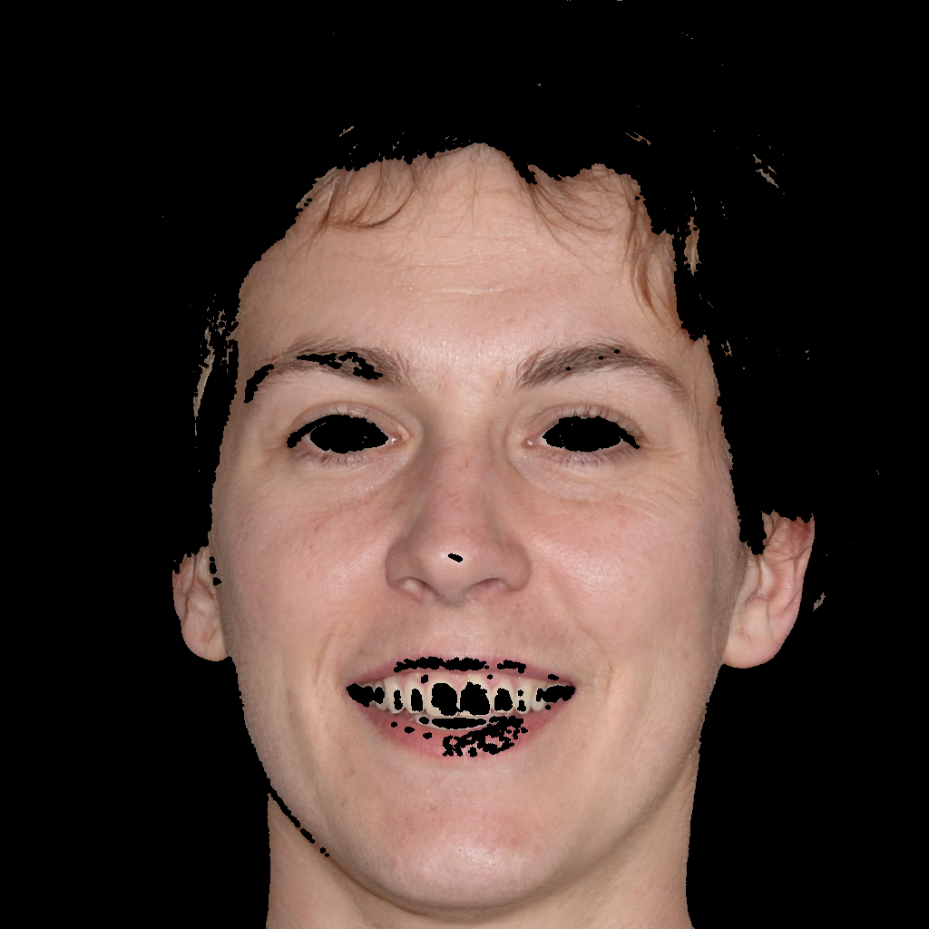
Skin Color Thresholding
 | Matiz (H) | Saturação (S) | Valor (V)
Inferior | 0 | 30 | 110
Superior | 20 | 255 | 255

Slide 20
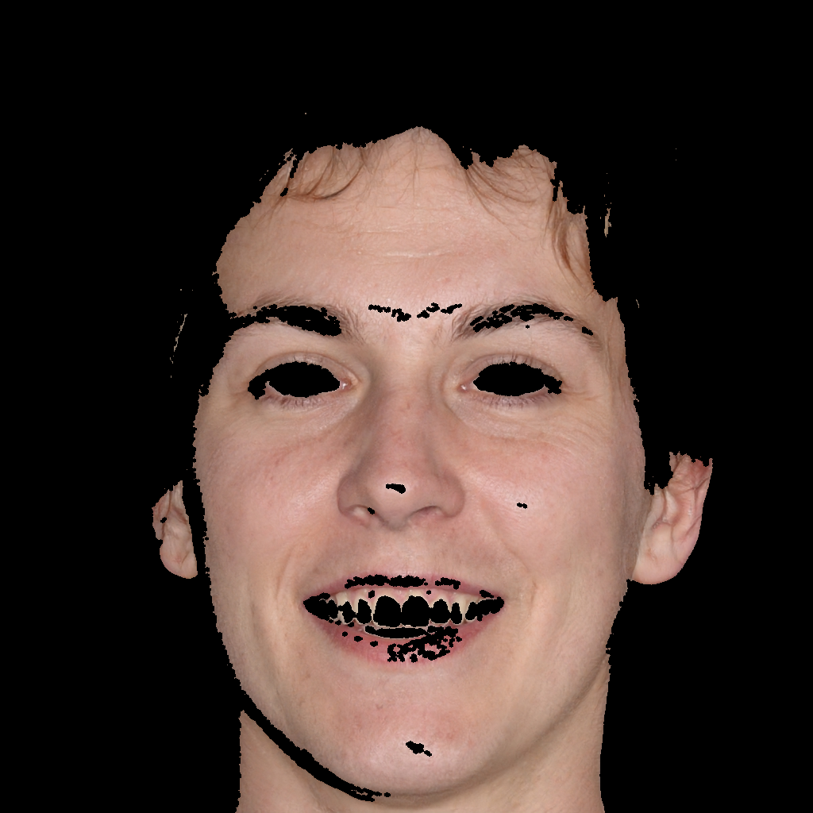
Skin Color Thresholding
 | Matiz (H) | Saturação (S) | Valor (V)
Inferior | 0 | 50 | 130
Superior | 20 | 255 | 255

Slide 21
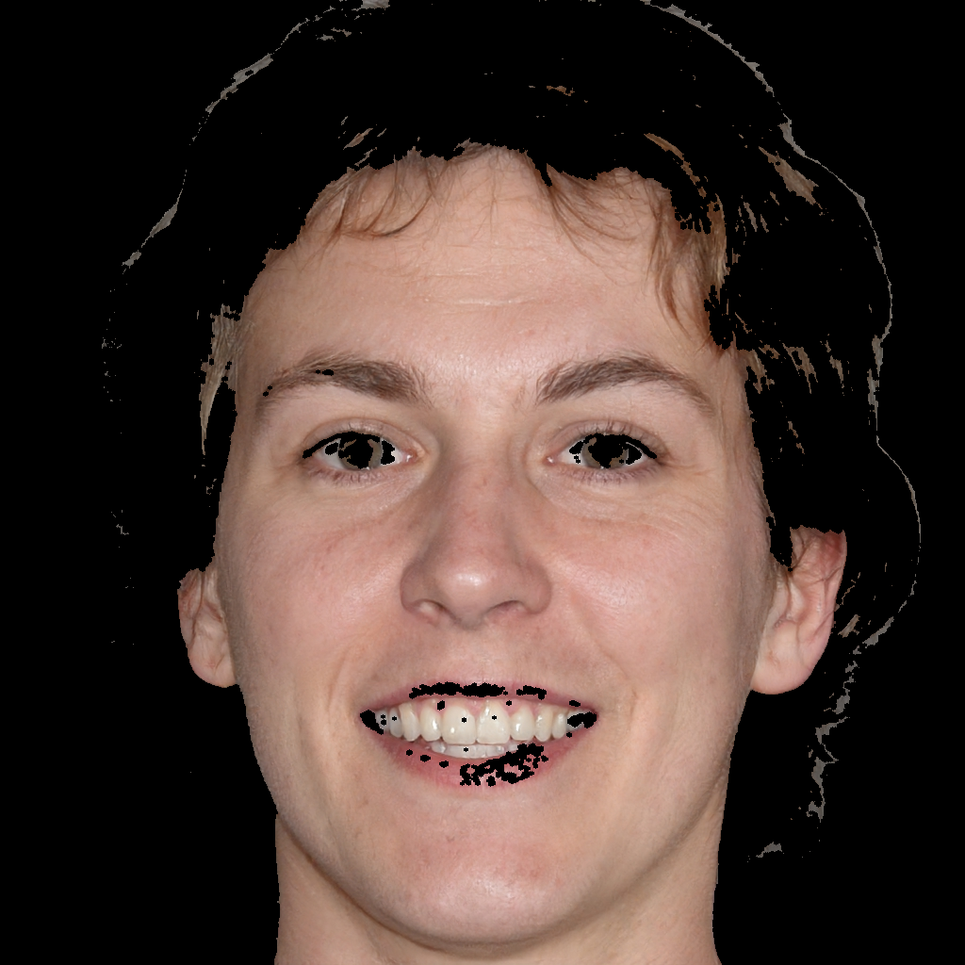
Skin Color Thresholding
 | Matiz (H) | Saturação (S) | Valor (V)
Inferior | 0 | 20 | 90
Superior | 20 | 255 | 255

Slide 22
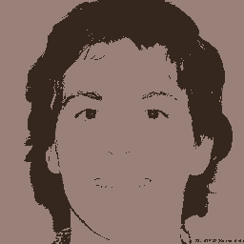
K-means
Cluster | 2
Máx. Iterações | 10

Slide 23
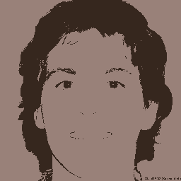
K-means
Cluster | 2
Máx. Iterações | 100

Slide 24
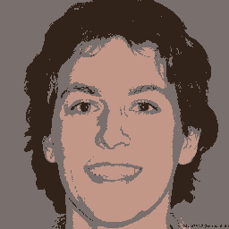
K-means
Cluster | 3
Máx. Iterações | 10

Slide 25
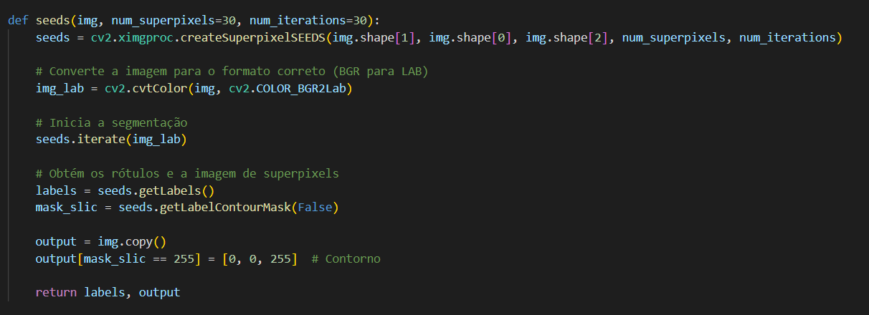
SEEDS

Slide 26
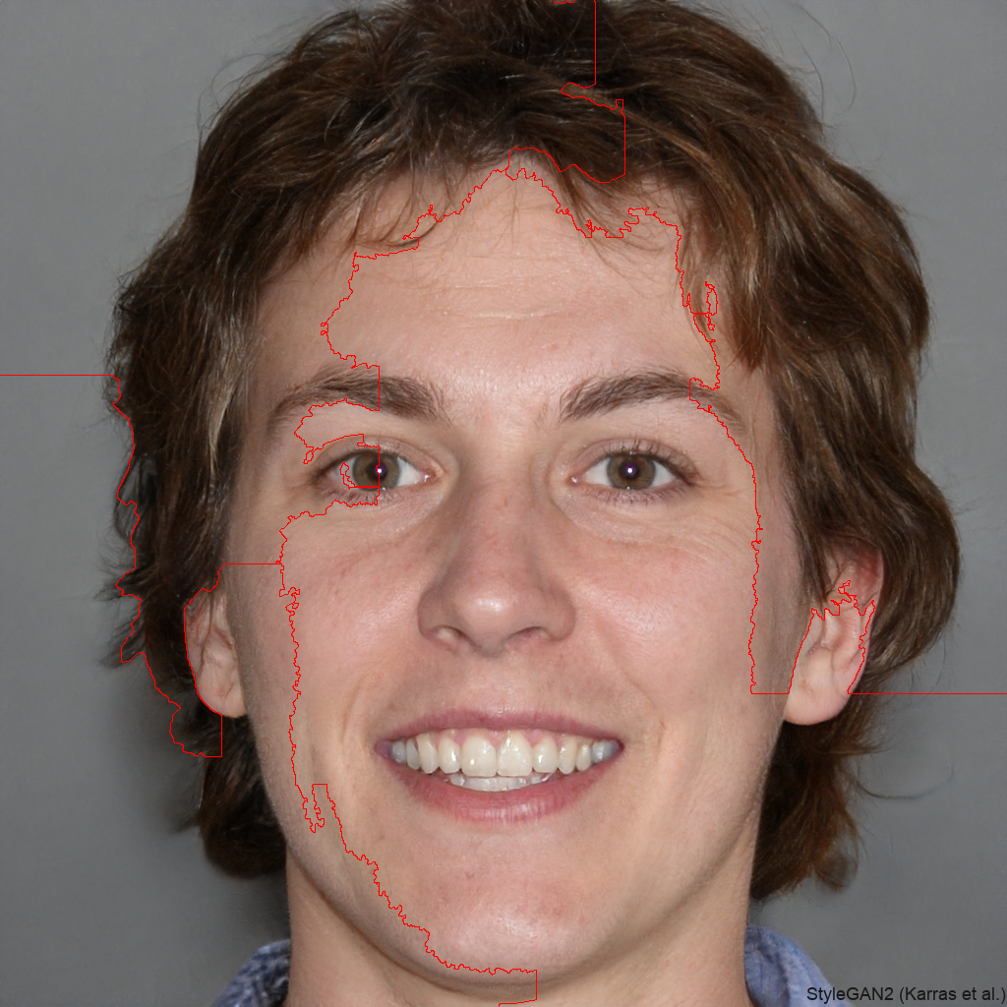
SEEDS
Super Pixels | 10
Iterações | 30

Slide 27

SEEDS
Super Pixels | 30
Iterações | 30

Slide 28
SEEDS
Super Pixels | 50
Iterações | 30

Slide 29
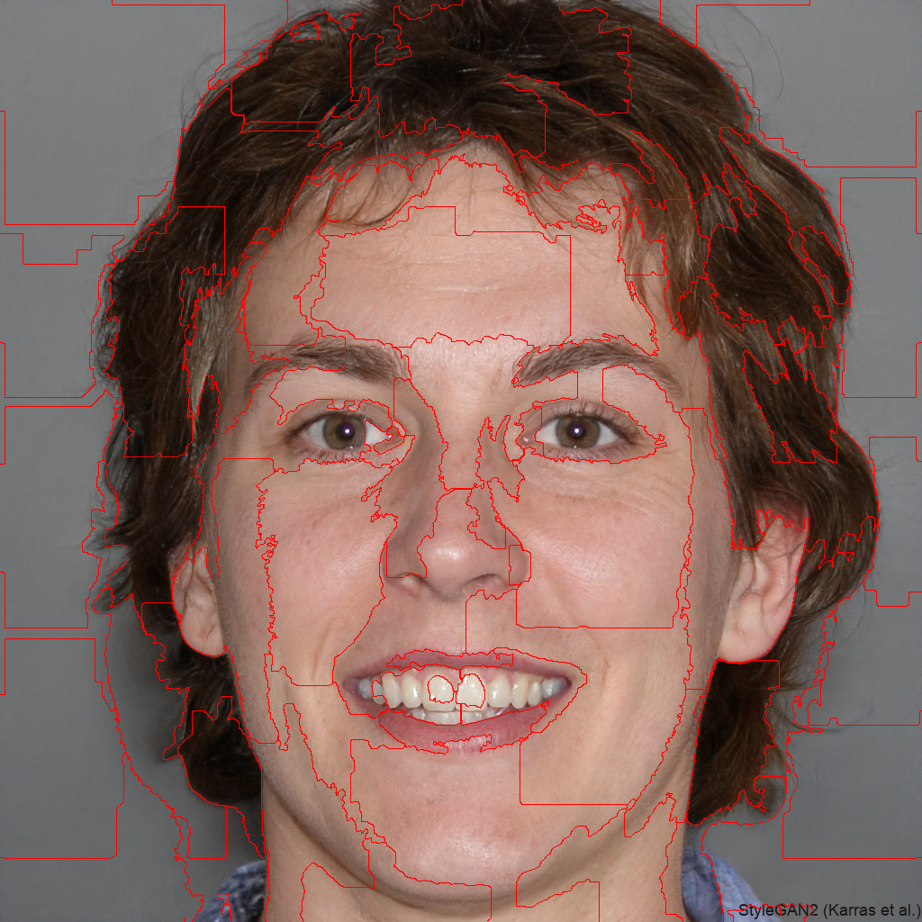
SEEDS
Super Pixels | 100
Iterações | 20

Slide 30
Métricas de Avaliação
IoU (Intersection over Union): Mede a sobreposição entre a máscara predita e a máscara de referência, calculando a razão entre a área de interseção e a área de união.
Precisão: Avalia a proporção de verdadeiros positivos em relação ao total de positivos preditos, indicando a precisão do modelo nas previsões corretas.
Recall (Sensibilidade): Calcula a proporção de verdadeiros positivos em relação ao total de positivos reais, refletindo a capacidade do modelo de identificar corretamente os casos positivos.
F1 Score: Combina precisão e recall em uma única métrica harmonizada, sendo útil para avaliar modelos em situações com classes desbalanceadas.

Slide 31
Métricas de Avaliação - Skin Color
Métrica | Valor
IoU | 0.7225
Precisão | 0.7374
Recall | 0.9728
F1 Score | 0.8389

Slide 32
Métricas de Avaliação - K-means
Métrica | Valor
IoU | 0.4481
Precisão | 0.4483
Recall | 0.9989
F1 Score | 0.6188

Slide 33
Métricas de Avaliação - SEEDS
Métrica | Valor
IoU | 0.3422
Precisão | 0.3422
Recall | 0.9998
F1 Score | 0.5099

Slide 34
Obrigado

